Slide 1
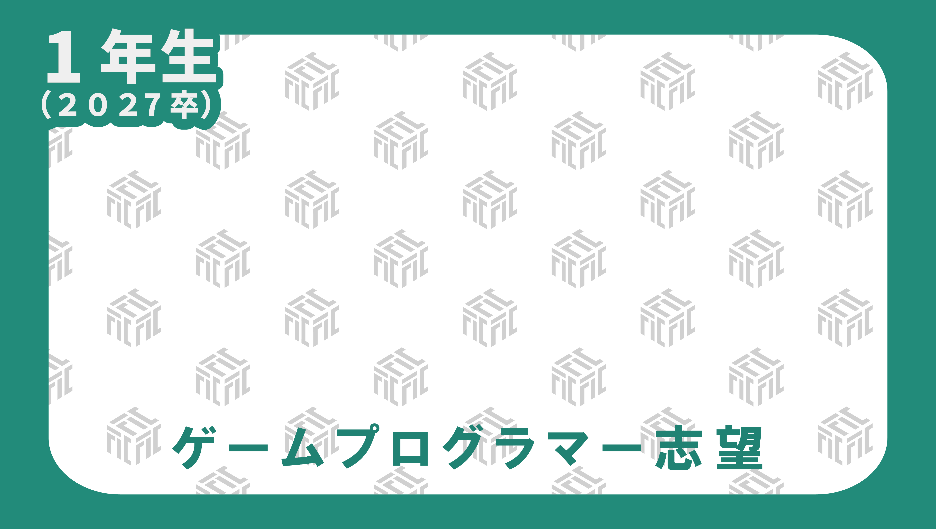
たていし きりょう
立石 喜遼

